Slide 1
Pistes plastiques pour explorer l’environnement proche en maternelle
En lien avec le guide « Les mots de la maternelle », Ministère de l’Education nationale
Ressources complémentaires : https://eduscol.education.fr/cid91996/mobiliser-le-langage-dans-toutes-ses-dimensions.html
anne.matthaey@ac-strasbourg.fr CPD arts plastiques 2020
http://cpd67.site.ac-strasbourg.fr/arts_visuels/
Les photos de productions plastiques figurant dans ce document sont de Fabienne Py, CPDAP

Slide 2
Incontournables d’une séquence arts plastiques / langage
Vivre, éprouver, ressentir (5 sens), expérimenter pour installer l’univers de référence (encodage)
Agir plastiquement et regarder les productions pour catégoriser, conceptualiser, acquérir du vocabulaire : comprendre et utiliser des mots nouveaux (encodage et stockage).
Créer et collecter des traces, travailler la mise en mémoire (langage) en utilisant les traces collectées (stockage et récupération)
Relancer des variantes du projet quelques temps après pour réactiver les structures et le vocabulaire mis en mémoire (récupération).

Slide 3
Domaines artistiques Parler pour | Langage mis en oeuvre | Vocabulaire et syntaxe mobilisés
Nommer/ Désigner | Nommer le matériel et les matériaux, leurs caractéristiques. Nommer les actions et leurs résultats. Nommer les effets produits. | Noms et verbes du matériel utilisé : feutres, peinture, crayons, plumes, bois, tracer, gratter, caresser, remplir…
Décrire | Décrire une image, une sculpture, un édifice (composants, positions relatives, etc.) Décrire des procédures pour réaliser tel effet (sonore ou visuel) | Description des traces et des formes obtenues par dessins à main levée, par dessin de réserve, frottage, empreintes, photocopie, monotypes, logiciel de dessin, palette graphique, peinture, pastel, encre, feutres, crayons de couleur, fusain.
Comparer | Comparer des productions sous divers aspects : couleur, technique, thème, etc. Qualifier des nuances de couleurs et des valeurs. Caractériser des voix, des sons, des tempos, des volumes | Comparaisons des productions avec desadjectifs : clair/foncé, lumineux/sombre, lent/rapide, fort/doux, grave/aigu.
Donner des consignes, des conseils | Pouvoir redire les consignes de l’enseignant ou de l’intervenant extérieur. Aider les autres dans l’emploi d’un outil, d’une matière, d’un médium. | Approche du dessin et des arts plastiques dans des situations variées.
Interpréter | Dire ce qu’évoquent des productions de la classe, des reproductions d’oeuvres d’art, des musiques. Trier parmi des reproductions d’oeuvres celles qui évoquent tel sentiment, tel événement. | Évocation des faits, des sensations en relation avec l’expérience : caresser la feuille, gratter la peinture, malaxer la terre. Présentation de son dessin, de réalisation, d’un objet ou d’une image de son album et du musée de classe : j’ai peint, j’ai sculpté, j’ai chanté, j’ai joué… Expression de ses propres sensations devant une image, une oeuvre et écoute de celle des oeuvres : « Cette statue m’écrase, ce tableau me fait rire, ce portrait me fait peur, cette musique m’apaise… »
Raconter Relater | Relater, raconter les différentes étapes de… Élaboration des différentes étapes du projet de la création | Travail sur les temps des verbes, les adjectifs pour enrichir, les adverbes, les connecteurs de temps.
Anticiper | Élaborer un projet. | Prévision du matériel et des matériaux, établissement de listes. Anticipation sur le produit fini.
Source : https://eduscol.education.fr/cid91996/mobiliser-le-langage-dans-toutes-ses-dimensions.html

Slide 4
3 idées de pistes plastiques pour travailler sur l’environnement proche
Evoquer un lieu à travers les traces qu’on y a prélevé > Collecter des traces dans l’environnement proche
Les mettre en valeur (et en mémoire) de différentes manières.
Observer la façon dont la mise en valeur modifie la perception:
Travail sur les concepts, sur le vocabulaire, sur la comparaison.
Transformer son environnement proche pour le voir autrement
Créer et faire varier un environnement spécifique
Le faire vivre, observer ses sensations, y mettre des mots.
Garder trace, en parler.
Le faire évoluer, le transformer au fil du temps, réactiver le vocabulaire et les structures apprises.

Slide 5
Piste 1: Evoquer un lieu par ses traces
Apprendre à regarder
Utiliser des outils de regard : petits cadres (cadre diapos), tubes, etc. qui délimitent un espace à observer ; loupes.
Vivre un parcours sensoriel en se focalisant sur un sens puis l’autre…
Changer nos habitudes de regard : regarder les détails, regarder entre les objets, regarder vers le haut (le ciel, le haut des maisons…)
Garder trace
En collectant l’objet lui-même
En collectant une trace de l’objet : empreinte, frottage, photo, dessin, objet-trace (emballage, objet qui évoque), enregistrement sonore.
En réalisant des inventaires : de couleurs, de matériaux, de textures, de formes, un herbier.
En réalisant des boites-mémoire d’un lieu ou des boîtes-paysage.

Slide 6
Mettre en valeur des collectes
Faire varier la mise en valeur sur une même collection pour comparer les effets produits.
Collection ou objets isolés?
En volume ou à plat (en vrai ou représenté) ?
Horizontalement ou verticalement?
Foncé ou clair?
Contrastes ou camaïeux?
Couleurs chaudes ou froides?
Fond lisse ou texturé?
Fond uni ou avec des motifs?
Objets isolés ou groupés?
Objets alignés ou posés aléatoirement?
Etc.

Slide 7
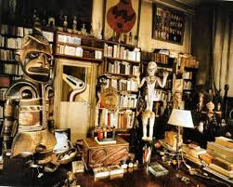
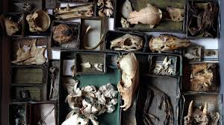
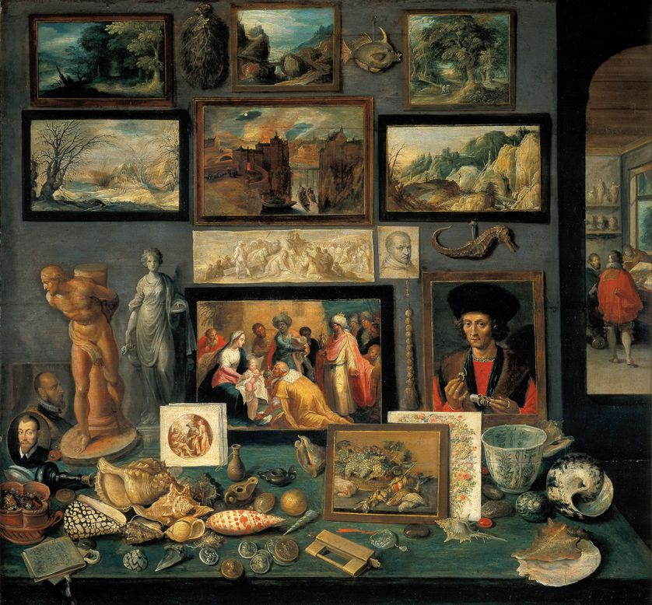
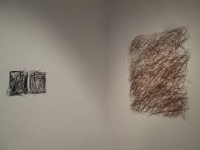
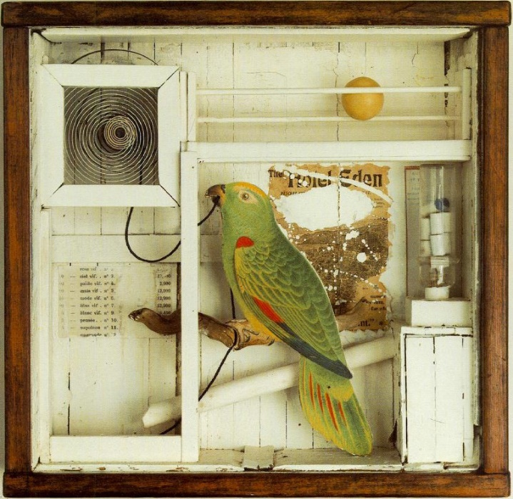
Références d’œuvres
Collections du Pasteur Oberlin, Musée Oberlin Waldersbach
Cabinet de curiosités d’André Breton
Frans Franken le jeune, Cabinet d'art et de curiosités, 1636
Claudie Hunzinger, Pages d’herbe
Joseph Cornell, The Hotel Eden, 1945

Slide 8
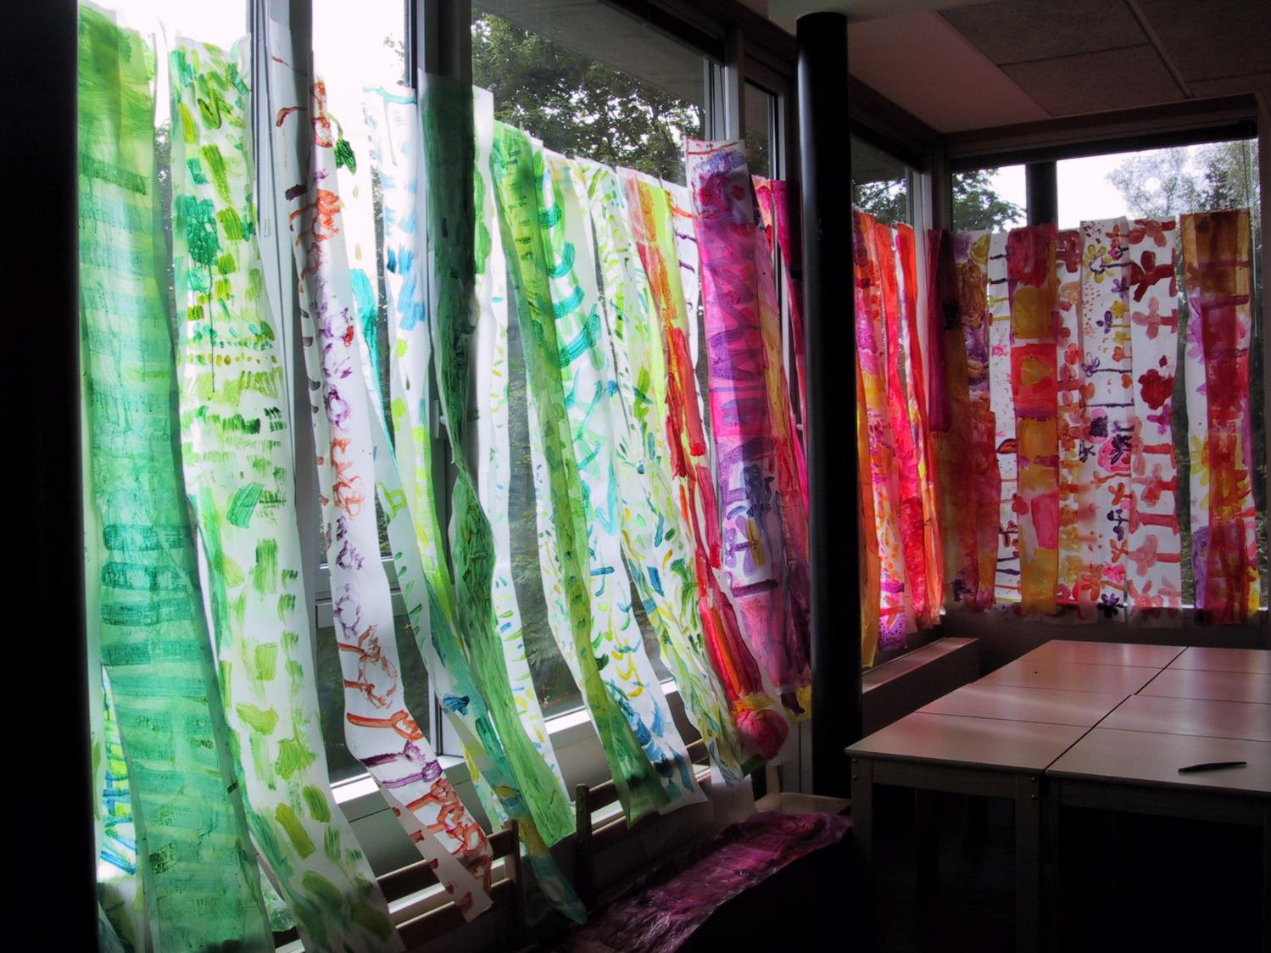
Piste 2 Transformer un espace familier
(poétiser l’espace)
Ecole Albert Legrand

Slide 9
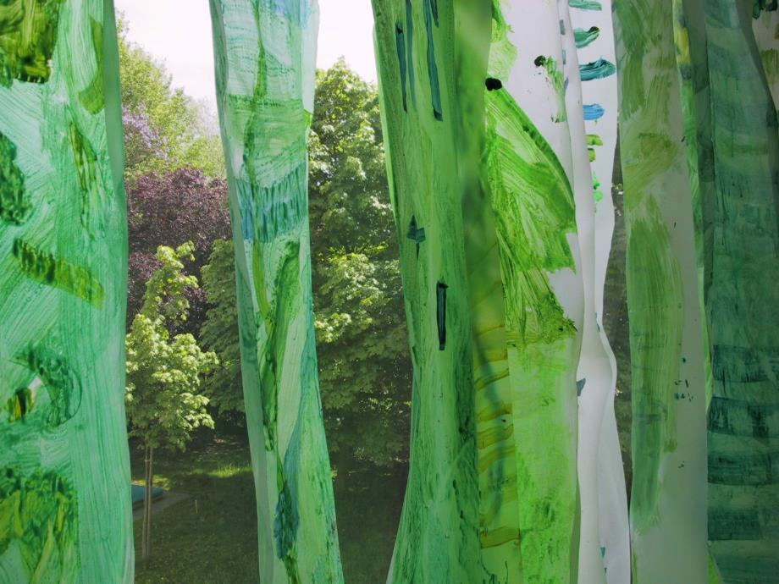
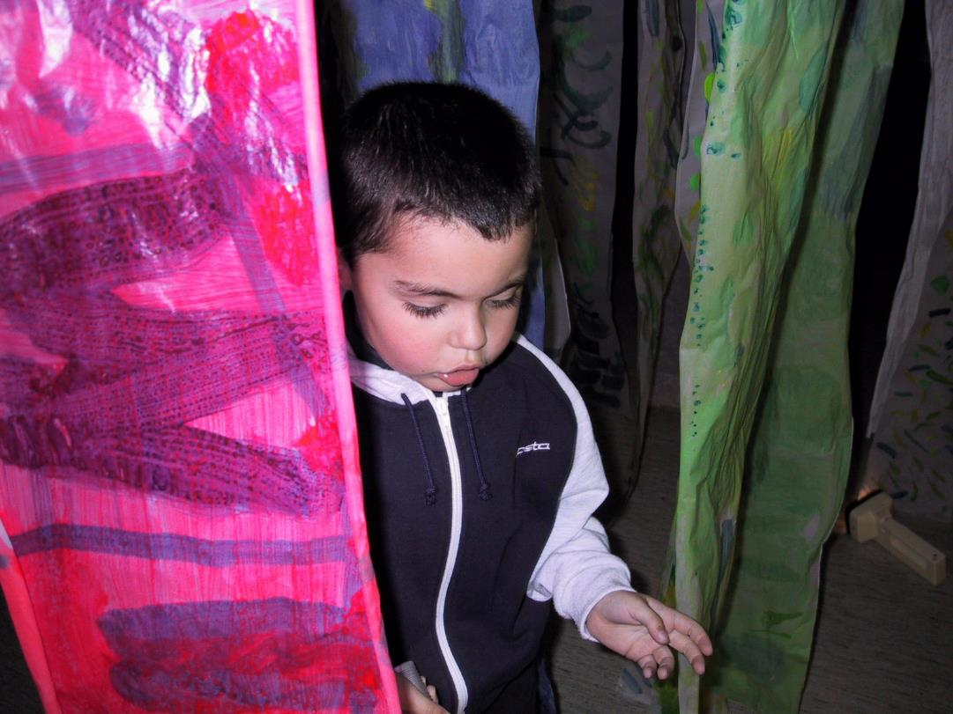
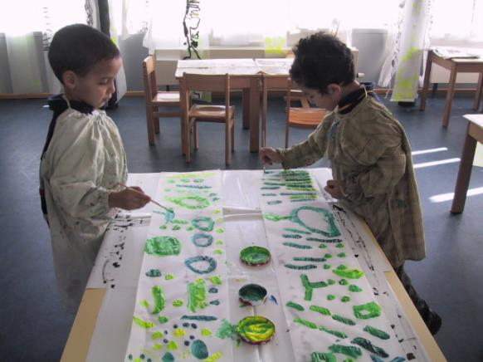
Les enfants sont acteurs :
D’abord, ils contribuent à transformer l’espace.
Ensuite, ils éprouvent le résultat de leur action.

Slide 10
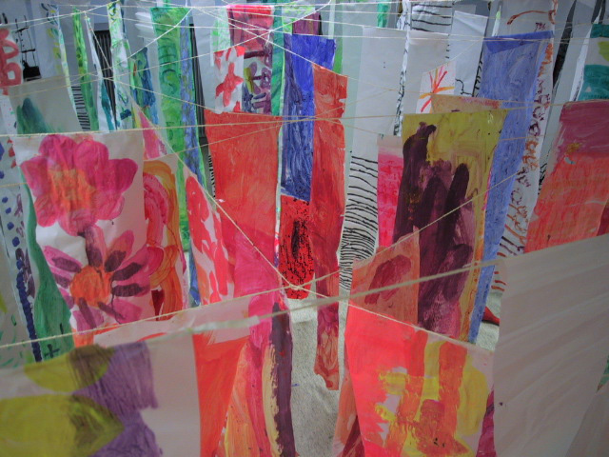
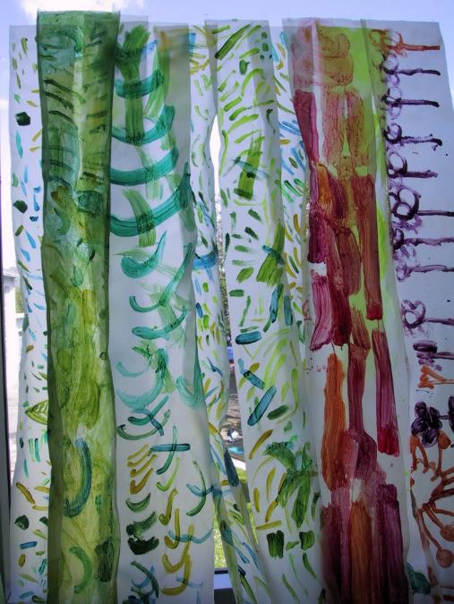
Modifier un espace familier permet de le voir différemment et d’en faire ressortir les caractéristiques.
On devient sensible à la lumière, la hauteur sous plafond, les dimensions, etc.

Slide 11
Piste 3 : Créer et faire évoluer des espaces
Fabriquer une cabane dans la classe où on puisse se sentir bien pour lire, se reposer (variante : pour qu’on puisse se retrouver à 2 pour jouer ou parler). Mettre en mots les actions, les sensations (verbes, adjectifs).
Pour se donner des idées, regarder des cabanes ou des espaces créées par des artistes, décrire.
Faire vivre cette cabane (l’utiliser), y apporter des modifications, décrire, argumenter.
Garder en mémoire (photos) ce que l’on a fait (processus de construction) et ce que l’on y fait (utilisation) et réactiver le vocabulaire et les structures apprises (décrire, raconter).
Aller explorer d’autres espaces pour éprouver d’autres sensations, réactiver le vocabulaire et les structures apprises, introduire d’autres mots. Garder traces de ces nouveaux espaces (photos, collectes pour pouvoir réactiver en classe).
Construire des cabanes dans un autre environnement, avec d’autres contraintes (à l’extérieur par exemple), travailler le langage en action.
Pour se donner des idées, faire des sorties dans le quartier : aller observer et décrire des cabanes et d’autres constructions. (Possibilité de monter un projet avec un architecte)
Variante : fabriquer des cabanes pour la mascotte correspondant à des besoins différents: une cabane pour se reposer, une cabane pour jouer, une cabane pour se rencontrer (même démarche transposée à une échelle plus petite)…

Slide 12
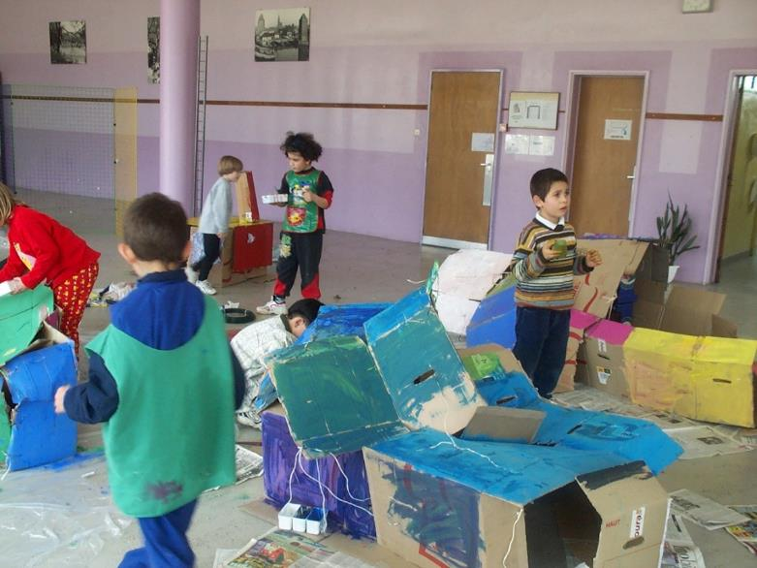
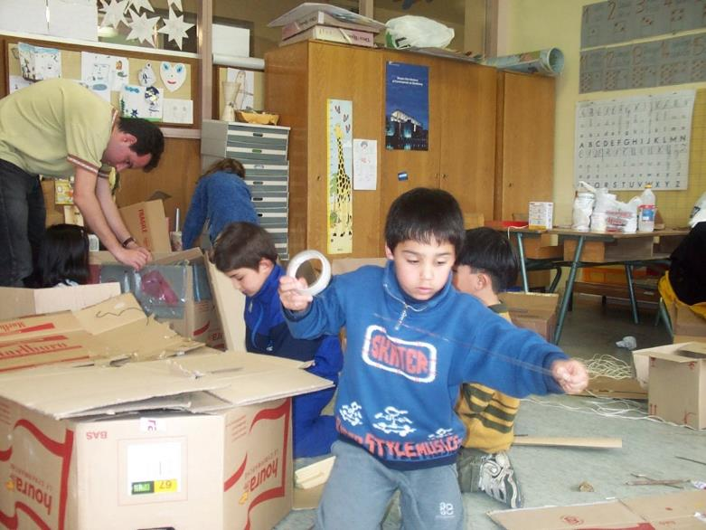
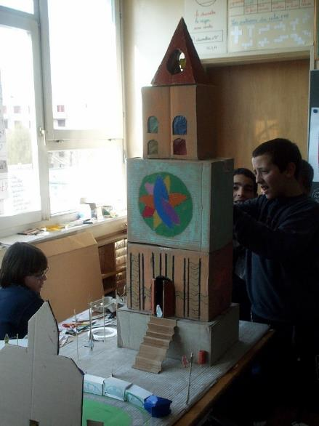
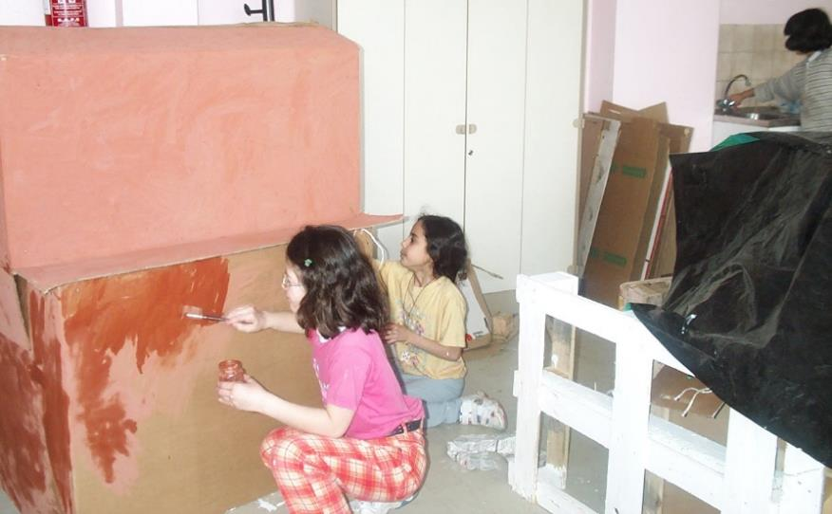
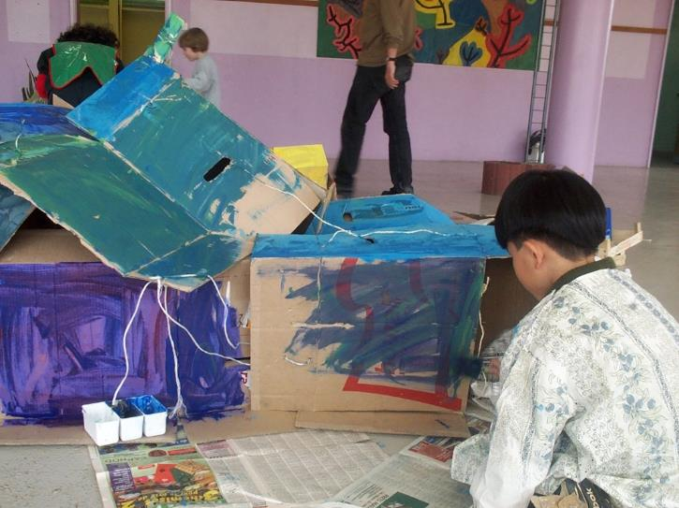

Slide 13
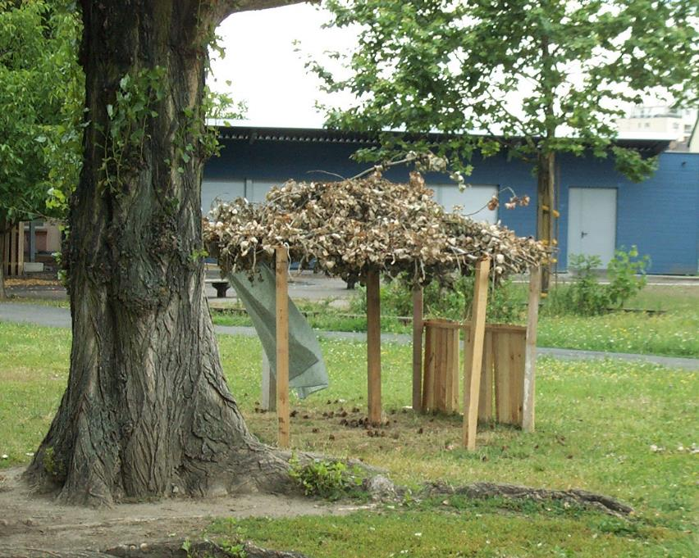
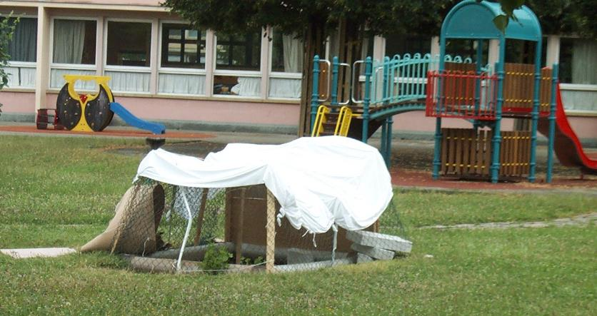
Ecole Lezay Marnésia

Slide 14
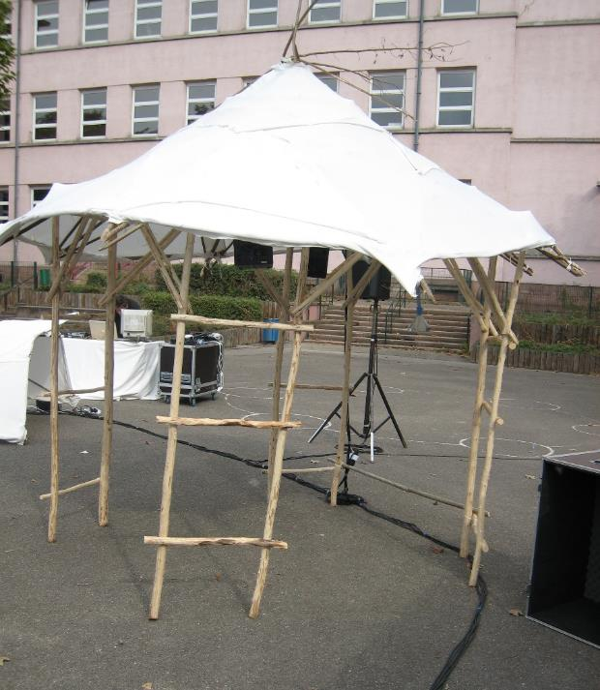
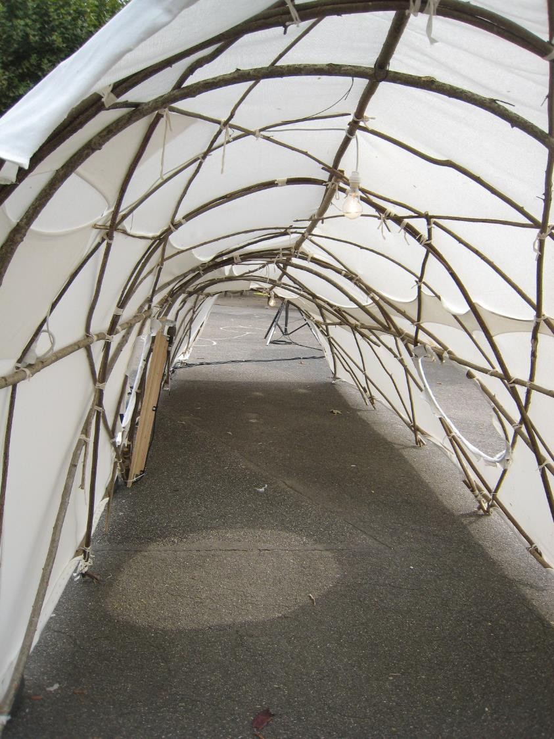
Ecole du Rhin
Un même mode constructif –
des formes différentes

Slide 15
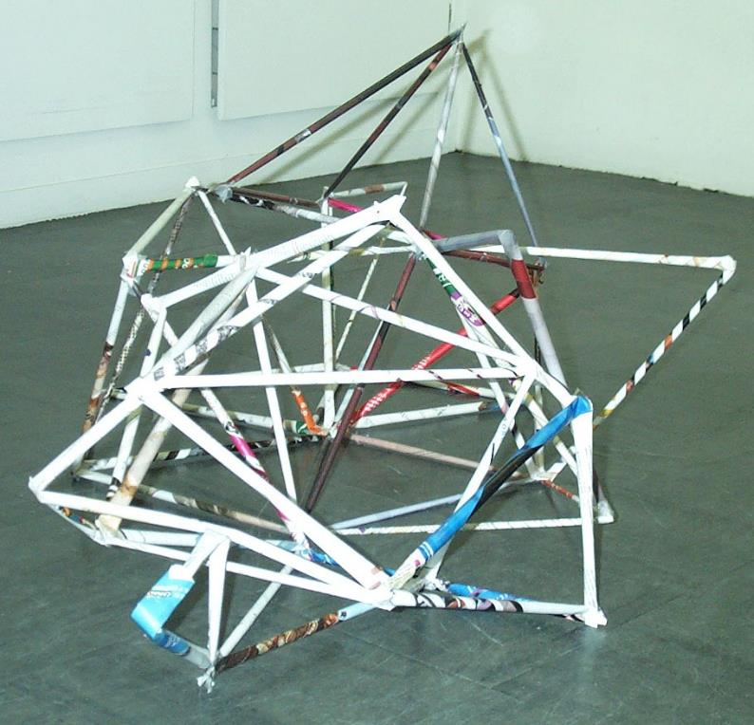
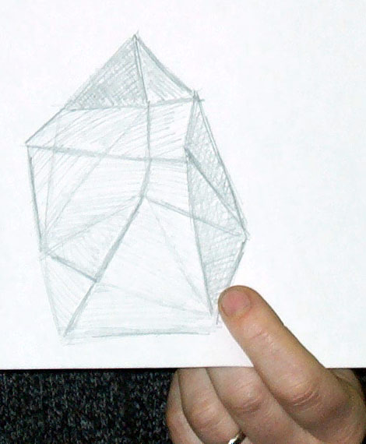
Se lancer des défis
Construire une structure qui tienne debout – la dessiner.
Photos Fabienne Py CPDAP

Slide 16
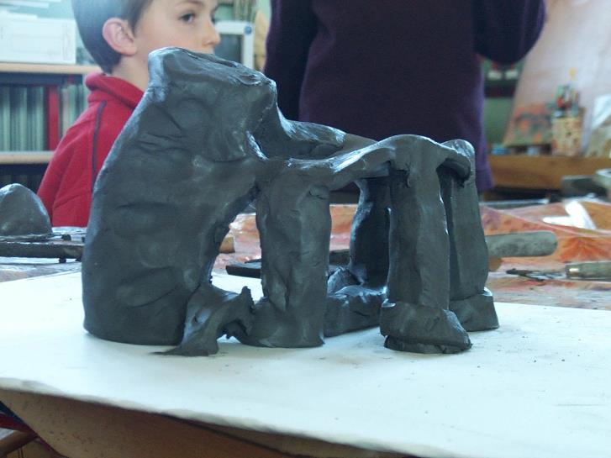
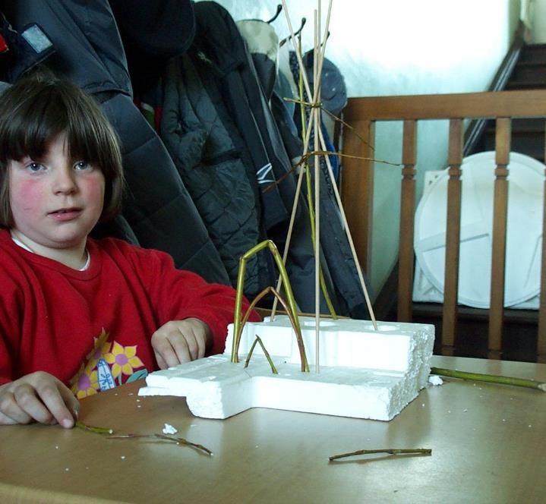
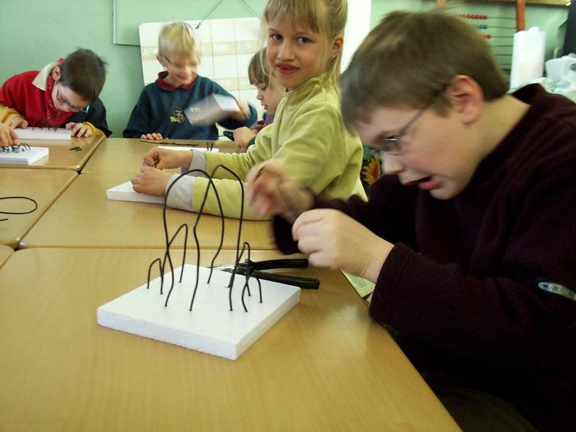
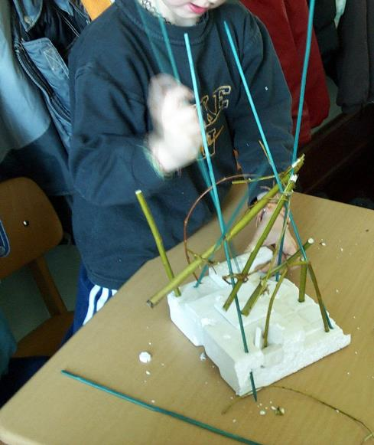
Construire une structure habitable (pour la mascotte par exemple)
Tester des matériaux différents

Slide 18
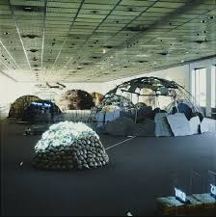
Des références artistiques
Un blog avec un dossier sur la cabane dans l’art contemporain
https://artplastoc.blogspot.com/2013/04/142-la-cabane-dans-lart-contemporain.html
Mario Mertz, Igloos

Slide 19
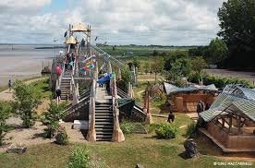
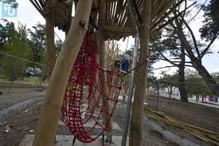
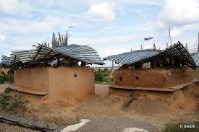
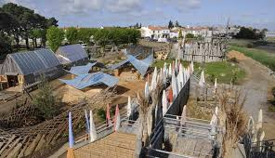
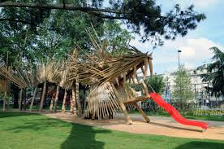
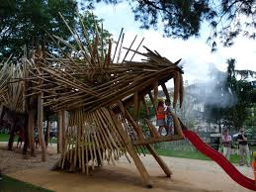
Paimboeuf, Le jardin étoilé (photos de gauche) – Nantes, square Mercoeur (photos de droite)
Kinya Maruyama, architecte https://www.kinyamaruyama.com/

Slide 20
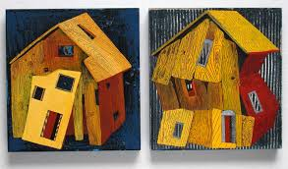
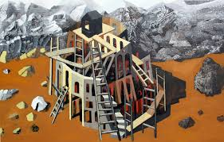
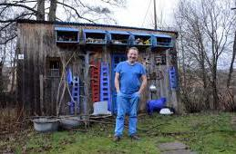
Pascal Poirot, plasticien, Val de Villé
http://www.pascalhpoirot.com/

Slide 21
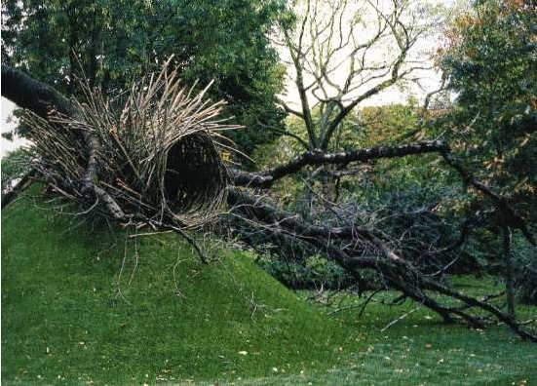
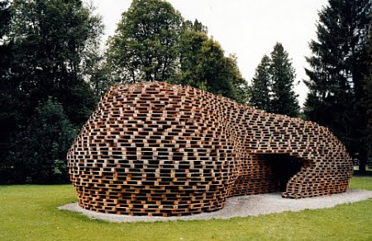
Nils Udo, Habitat, 2000, jardins de l’Elysée
Matthias Loebermann, Hous Pallet, 2010

Slide 22
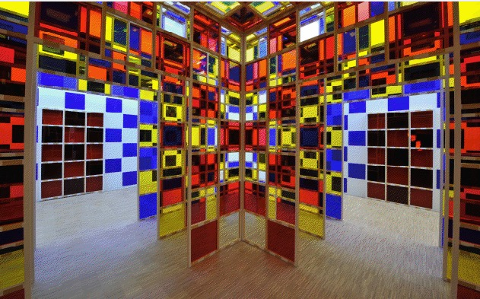
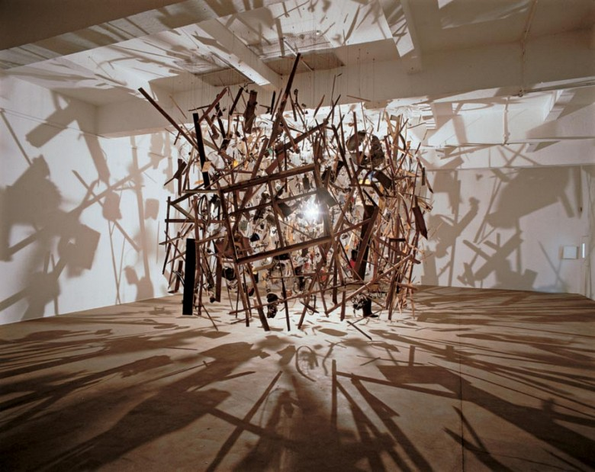
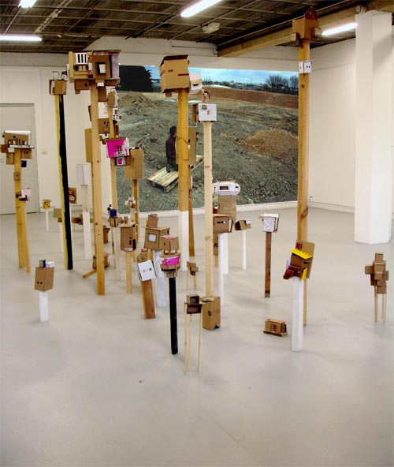
PARKER Cornelia, Cold dark matter-an exploded view, 1991, Londres, Tate Gallery.
Daniel Buren, Les trois cabanes éclatées, 1999
Claire Daubin, 2008

Slide 23
Ateliers à tester
Atelier 1 > Projet des élèves : construire et décorer une cabane dans la classe dans laquelle on se sente bien, une cabane pour lire ou se reposer.
Atelier 2 > Projet des élèves : construire et décorer une cabane pour la mascotte de la classe pour qu’elle puisse y lire ou se reposer.
Variante pour les 2 ateliers : inventer une possibilité de changer le décor des cabanes selon l’humeur du moment. Créer plusieurs décors différents. Inventer un système qui permette le changement de décor.

